Slide 1
COVID19 Un modelo salvavidas (Mosa)
Djamel Toudert
Colegio de la frontera norte
toudert@colef.mx

Slide 2
Descripción
El Modelo salvavidas (Mosa) consiste en una tentativa de predicción sobre una variable a dos modalidades por medio de otras variables discriminantes. La variable discriminada es la situación de un paciente diagnosticado positivo de COVID-19 que se enfrenta a dos posibilidades: curarse de la enfermedad o fallecer. Las variables descrimantes son datos e indicadores provenientes de fondos públicos de información (Véase anexo: fuentes de datos).
En sus términos pragmáticos el Mosa es traducido en una función score que permite a las personas que le desean realizar una prueba contestando a un conjunto de 11 preguntas. El resultado de la consulta es un puntaje que indica la posibilidad que tiene un paciente para curarse o fallecer en el caso de ser diagnosticado positivo al COVID-19. Tanto el Mosa como todas sus aplicaciones son validas únicamente en el contexto nacional y son de carácter estrictamente informativo buscando fomentar la cultura de la protección social contra las enfermedades.
El modelo Salvavidas (Mosa)

Slide 3
La aplicación Mosa es uno de los resultados pragmáticos del modelo Mosa…
El modelo Mosa cuenta con alcances en docencia, investigación y vinculación con los sectores sociales. La aplicación Mosa propicia una aproximación preventiva por medio de la toma de conciencia sobre los riesgos que contrae el contagio con el COVID19.

Slide 4
Alcances del modelo Mosa
Docencia | Investigación | Vinculación
Generación de un ejemplo de aplicación de una función score con datos cruzados de diferentes fuentes. | ¿Qué variables parecen determinantes en el hecho de curarse o fallecer del COVID-19? | Contar con una aplicación que permite a las personas realizar una prueba para conocer su nivel vulnerabilidad ante el COVID-19.
Aplicación de una función score basada en un análisis discriminante sobre datos cualitativos. | ¿Incide el contexto social del paciente en que se cure o fallezca de COVID-19? | Incrementar el nivel de conciencia para protegerse principalmente en las poblaciones vulnerables.
Exploración del análisis de correspondencias múltiples aplicado a la predicción score. | ¿Ha sido similar el desempeño de los actores involucrados en la lucha contra el COVID-19? | Fomentar la cultura de la discusión científica ante problemas nacionales e internacionales.

Slide 5
¿Qué viene a resolver el Mosa?
En un contexto informativo del COVID-19 dominado por discursos técnicos de difícil asimilación, de divulgaciones superficiales y sobre todo, de enfoques contradictorios; el Mosa viene a sumarse a las practicas que pretenden enfocar la discusión alrededor de experiencias que permiten incidir en la toma de decisiones de ciudadanos comunes a nivel individual o colectivo para salvar vidas.

Slide 6
Alternativas a la aplicación Mosa….
La aplicación WEB: Calculadora de complicación de salud por COVID -19 del IMSS.
No cuenta con una metodología publicada para facilitar el desarrollo de un comparativo con Mosa.

Slide 7
La prueba Mosa
En su presentación actual la prueba Mosa se encuentra implementada en un formulario de 11 preguntas, diseñado en una hoja de Excel. Una vez contestado, se genera automáticamente el puntaje del score y su significado en el mismo formulario.

Slide 8
Interpretación del score obtenido
La función score del Mosa varia entre el valor 0 a 2000 puntos.
Un valor entre 0 y 436 indica que la persona que tomó la prueba se encuentra en una zona óptima.
El valor entre 437 y 580 indica que la persona que tomó la prueba se encuentra en una zona de indecisión.
Un valor superior a 580 indica que la persona que tomó la prueba se encuentra en una zona de alerta.

Slide 9
Significado de las zonas del Mosa
Zona óptima: Refleja una posibilidad hipotéticamente abierta para librar la enfermedad. A fin de conservar esta condición la persona necesita continuar con las medidas de higiene y distanciamiento social para protegerse y sobre todo, proteger a los demás.
Zona de indecisión: Ubica a la persona en una zona intermediaria. Además de la importancia de seguir con las medidas de higiene y distanciamiento social, resulta en todo los casos importante conocer y poder incidir favorablemente sobre sus factores de vulnerabilidad. Un posible objetivo puede ser mejorar el score obtenido para ingresar a la zona óptima.
Zona de alerta: Caracteriza una posibilidad hipotéticamente abierta de sucumbir a la enfermedad. Además de la importancia vital de seguir de manera estricta con las medidas de higiene y distanciamiento social, retomar el camino hacia la estabilización del estado de salud puede ser una importante oportunidad. Reanudar el contacto con el centro médico, tomar medicinas y cambiar del hábito de sedentarización a otro más dinámico son algunas pautas que serán recomendadas por su médico.

Slide 10
Tomar la prueba Mosa
Copiar el archivo Mosa-Ver.0.1.xlsx en su computadora y abrirlo con la aplicación Excel. Contestar las 11 preguntas de la prueba, visualizar el score obtenido y su significado. El cuestionario funciona en la versión de OFFICE 365 más actualizada.
Si no cuenta con la versión más actualizada de OFFICE 365, se puede usar la hoja de calculo de Google Drive (en la nube) que cuenta con una compatibilidad del 100% con el archivo Mosa-Ver.0.1.xlsx.
El archivo Mosa-Ver.0.1.xlsx se descarga del mismo sitio que alberga este documento.
Próximamente contaremos con una aplicación para teléfonos móviles.
Contestar las 11 preguntas de la prueba, visualizar el score obtenido y su significado.

Slide 11
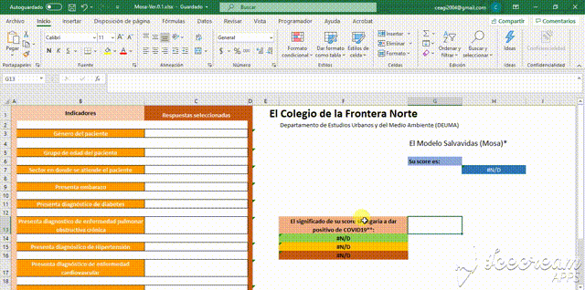
Animado del procedimiento de llenado*
* Funciona en la modalidad proyección..

Slide 12
Anexos

Slide 13
Fuentes de datos
Para la elaboración del modelo Mosa se usaron dos fuentes de datos públicos:
Datos abiertos de COVID-19 de la Dirección General de Epidemiología, secretaría de salud. La información utilizada representa un cúmulo de datos hasta el 10 de mayo de 2020.
Datos abiertos del Visualizador Analítico para el COVID-19 de El Instituto Nacional de Estadística y Geografía (INEGI).

Slide 14
Metodología y validación del Mosa
Para la elaboración del modelo Mosa se usaron dos fuentes de datos públicos:
Variable a discriminar: Pacientes con un diagnóstico positivo de COVID-19 que se curaron o fallecieron.
Se trabajo con una muestra aleatoria sin remplazo de 4000 pacientes curados y 4000 fallecidos que representan cerca del 20% del total hasta el 10 de mayo del 2020.

Slide 15
Inicialización del modelo
Durante la inicialización del modelo Mosa se usaron 38 variables exógenas con sus respectivas 162 modalidades:
18 variables provenientes del conjunto de “Datos abiertos de COVID-19” de la Secretaría de Salud.
20 variables sociodemográficas y económicas provenientes del conjunto de “Datos abiertos del Visualizador Analítico para el COVID-19” del Instituto Nacional de Estadística y Geografía (INEGI).

Slide 16
Elección de variables del Mosa
Para elegir las variables exógenas del modelo Mosa, se tomó como criterio estadístico el nivel de discriminación de las modalidades endógenas (curado, fallecido) expresado por el valor-test y su respectiva probabilidad.
De las 38 variables iniciales, se eligieron 11 por su alto nivel de discriminación para la elaboración del Modelo (valor-test > a 5.50 cuando el valor de 2 resultó ser significativo a un nivel del 95%).
Del conjunto de las variables elegidas (véase lista enseguida), 10 de ellas provienen del “Datos abiertos de COVID-19” de la Secretaría de Salud y una del conjunto “Datos abiertos del Visualizador Analítico para el COVID-19” del Instituto Nacional de Estadística y Geografía (INEGI).

Slide 17
Variables discrimantes del Mosa
Variables | Modalidades | Probabilidad
Género del paciente | 2 | 0.000
Grupos de edades del paciente | 7 | 0.000
Sector en donde se atiende el paciente | 14 | 0.000
Presenta embarazo | 2 | 0.000
Presenta diagnóstico de diabetes | 2 | 0.000
Presenta diagnóstico de enfermedad pulmonar obstructiva crónica | 2 | 0.000
Presenta diagnóstico de Hipertensión | 2 | 0.000
Presenta diagnóstico de enfermedad cardiovascular | 2 | 0.000
Presenta diagnóstico de obesidad | 2 | 0.000
Presenta diagnóstico de insuficiencia renal crónica | 2 | 0.000
% de Niños de 3 a 5 años que asisten a la escuela en el municipio | 4 | 0.000

Slide 18
Consideraciones sobre variables sociodemográficas
Llama la atención la presencia de la variable exógena “% de Niños de 3 a 5 años que asisten a la escuela en el municipio de residencia” que resultó lo suficientemente discriminante de las modalidades de la variable endógena. Podemos adelantar el hecho que a menor % de niños que asisten a la escuela corresponden scores más altos que son propicios a fallecer. Esta observación que es uno de los resultados preliminares del Modelo Mosa parece encontrar su justificación en algunas tesis sobre el desarrollo de una inmunidad social propiciada por esta categoría de infantes.
Desde otra perspectiva, a pesar de que las variables “población total” y el “% de la población que trabaja en un municipio distinto al de residencia” resultaron discriminantes a un nivel de significación del 95% no fueron incluidas para cumplir satisfactoriamente con los criterios de validación y de eficiencia del modelo de sustento de la aplicación Mosa.

Slide 19
Ejes considerados | Coef. de la función discriminante | Coef. de regresión | T-student | Probabilidad
Eje 1 | -0.1092 | -0.038 | 2.34 | 0.019
Eje 2 | 1.1114 | 0.3869 | 15.47 | 0.000
Eje 3 | 3.0906 | 1.0758 | 42.14 | 0.000
Eje 5 | 0.6705 | 0.2334 | 7.04 | 0.000
Eje 9 | 0.4102 | 0.1428 | 4.11 | 0.000
Eje 10 | -0.4712 | -0.164 | 4.86 | 0.000
Eje 11 | 0.4972 | 0.1731 | 4.96 | 0.000
Eje 12 | 0.3821 | 0.133 | 3.86 | 0.000
Eje 20 | -0.4908 | -0.1708 | 4.76 | 0.000
Eje 21 | 0.4158 | 0.1447 | 3.92 | 0.000
Eje 22 | 0.2119 | 0.0737 | 2.02 | 0.043
Eje 25 | 0.3583 | 0.1247 | 3.28 | 0.001
Eje 26 | -0.7754 | -0.2699 | 7.15 | 0.000
Eje 28 | -0.7131 | -0.2482 | 6.31 | 0.000
Eje 30 | 1.1655 | 0.4057 | 9.09 | 0.000
Eje 31 | -2.1263 | -0.7401 | 15.75 | 0.000
Validación de la función linear discriminantes
R2 = 0.35405
F = 173.36635
PROB. = 0.000
D2 (Mahalanobis) = 1.74694
T2 (Hotelling) = 2620.41504
PROB. = 0.000

Slide 20
Clasificación (porcentajes): Cálculo del modelo
Clasificación (porcentajes): Prueba del modelo
Pacientes | Bien clasificados | Mal clasificados
Curados | 72.13% | 27.87%
Fallecidos | 78.03% | 21.97%
Pacientes | Bien clasificados | Mal clasificados
Curados | 70.80% | 29.20%
Fallecidos | 77.40% | 22.60%
Clasificación (porcentajes): Cálculo del modelo*
Pacientes | Bien clasificados | Mal clasificados
Curados | 70.80% | 29.20%
Fallecidos | 77.40% | 22.60%
* Bootstrap (remuestreo de 1000).

Slide 21
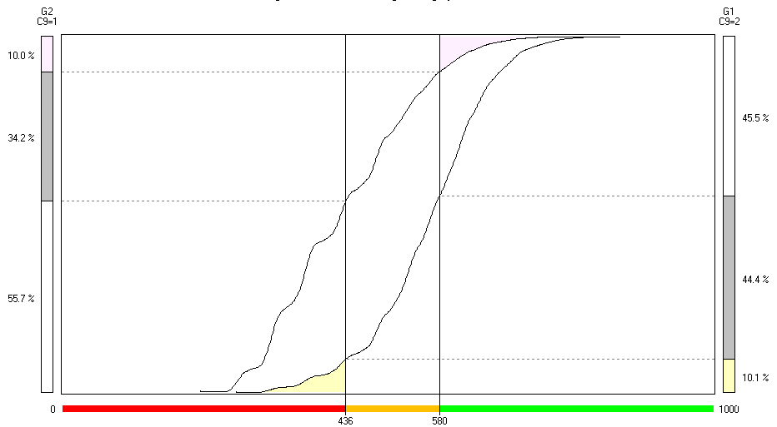
Distribución de la muestra para una tasa de error tolerada del 10%
 | Zona óptima | Zona de indecisión | Zona de alerta
Intervalos del score | 0--------------------------------436 | ----------------------------------580 | --------------------------------1000
% de pacientes | 55.7% de curados y 10.1% de fallecidos | 34.2% de curados y 44.4% de fallecidos | 10% de curados y 45.5% de fallecidos

Slide 22
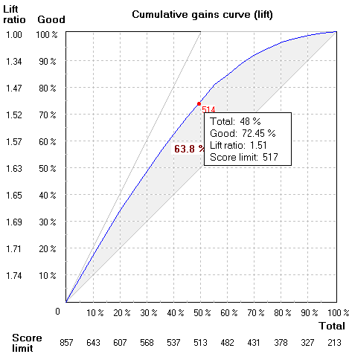
Eficiencia de la selección: la curva LIFT
La modalidad objetivo traduce un mayor score que corresponde a la situación de fallecer.

Slide 23
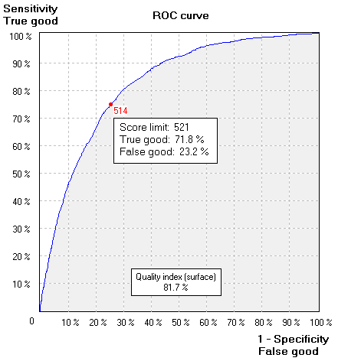
Sensibilidad vs. especificidad: Curva ROC
Sensibilidad : Proporción de los verdaderos buenos en los buenos.
Especificidad: Proporción de malos en los malos.
1-Especificidad : Proporción de falsos buenos en los malos.

Slide 24
Bibliografía
Ancelle, T. 2017. Statistique épidémiologie (4e édition). Maloine: Paris.
Lixiang, L., Zihang, Y., Zhongkai, D., Cui, M., Jingze, H., Haotian, M et al. 2020. Propagation analysis and prediction of the COVID-19. Infectious Disease Modelling, 5, 282-292.
Saxena, S.K. (Ed.). Coronavirus Disease 2019 (COVID-19). Springer: Singapore.
Stewart, A. 2016. Basic Statistics and Epidemiology. A Practical Guide (4th Edition).CRC Press: Boca Ratón.

